Slide 1

ЕПИДЕМИОЛОГИЯ
Доц. д-р М. Камбурова, дм
Катедра „Общественоздравни науки“
МЕДИЦИНСКИ УНИВЕРСИТЕТ – ПЛЕВЕН
ФАКУЛТЕТ „ОБЩЕСТВЕНО ЗДРАВЕ“
КАТЕДРА „ОБЩЕСТВЕНОЗДРАВНИ НАУКИ“
ЛЕКЦИЯ №1

Slide 2
Историческо развитие, определение и обхват на епидемологията
Епидемиология - наука за болестите сред населението
Хипократ посочва връзката между някои фактори на околната среда и възникването и развитието на болестите
Бавно развитие до 19-ти век, описвайки основно епидемиите от инфекциозни болести, без да се правят опити за измерване ефекта на отделните причини

Slide 3
Болестност /Prevalence/
Измерва честотата на съществуващите заболявания сред дадена популация:
в точно определен момент и се нарича моментна болестност
за определен период и се нарича периодна болестност

Slide 4
Моментна болестност /Point prevalence/
Статична мярка, моментна снимка на честотата на заболяванията
Измерва се едномоментно, при срезови проучвания
Често използвана мярка за оценка на общественото здраве
брой съществуващи заболяв. в определен момент
размер на популацията в риск в същия момент
х 10^{n}

Slide 5
Периодна болестност /Period prevalence/
Измерва броя лица със заболяване в началото на периода плюс нововъзникналите случаи, отнесени към средната численост на популацията в риск за периода
Описва добре здравния проблем и се прилага за оценка на здравните потребности
Използва се при планиране и разпределяне на здравната помощ и здравните ресурси
брой регистрирани заболяв. в определен период
размер на популацията в риск в същия период
х 10^{n}

Slide 6
Болестност /Prevalence/
№ 1
№ 2
№ 3
№ 4
№ 5
№ 6
№ 7
№ 8
1.01.2016 г.
1.01.2017 г.

Slide 7
Периодна болестност /Period prevalence/
Болестността нараства при:
  по-голяма продължителност на заболяването
  по-нисък леталитет на заболяването
  медицински технологии, повишаващи преживяемостта на болните
  увеличаване на новите случаи поради нарастване на рисковите фактори или подобряване на диагностиката
  имиграция на болни лица
  емиграция на здрави лица

Slide 8
Периодна болестност /Period prevalence/
Болестността намалява при:
  по-висок леталитет на заболяването
  медицински технологии, водещи до пълно излекуване на случаите
  намаляване на новите случаи
  имиграция на здрави лица от други места
  емиграция на болни лица

Slide 9
Заболяемост /Incidence/
Измерва честотата на възникване на нови случаи през даден период в дадена популация
брой нови случаи на заболяване през даден период
сума от индивидуалното време в риск на
членовете на популацията в риск
Мерните единици винаги включват времево измерение: човеко-години, човеко-месеци и т.н.
х 10^{n}

Slide 10
Заболяемост в динамична популация
човекогодини
№1
5
№2
4
Общо време в риск = 34 човеко-години
№3
5
№4
1
№5
3
Брой случаи = 3
№6
1
№7
2
Заболяемост
I = (3/34) x 1000 =
80 на 1000 човеко-год.
№8
5
№9
3
№10
5
1
2
3
4
5
- случай на заболяване
години
- мигрирал

Slide 11
Кумулативна заболяемост /Cumulative incidence/
Измерва честотата на нововъзникналите случаи на заболяване във фиксирана популация.
Мярка е за индивидуалия риск на лицата от популацията да заболеят от съответното заболяване през определения период.
брой нови случаи на забол. за определен период
размер на популацията в риск в началото
на периода
х 10^{n}

Slide 12
Сравняване на честотата на възникване на заболяванията
Епидемиологичният процес започва с измерване на честотата на болестите в популациите
Следваща стъпка, за да се направи заключение за причинност е сравняването на честотата на възникване на заболяванията в две или повече групи, които се различават по своята експозиция
Това могат да са експонирани и неекспонирани лица или само ескпонирани лица с различна доза на експозицията

Slide 13
Сравняване на честотата на възникване на заболяванията
Сравняването може да бъде абсолютно и относително.
АБСОЛЮТНО СРАВНЯВАНЕ - показва с колко е по-висока заболяемостта сред експонираните лица в сравнение с неекспонираните
ОТНОСИТЕЛНО СРАВНЯВАНЕ - показва колко пъти е по-голяма вероятността експонираните лица да развият заболяване в сравнение с неекспонираните

Slide 14
Мерки за абсолютно сравняване на честотата на заболяванията
РИСКОВА РАЗЛИКА /RD/
/Допълнителен риск, свръх риск, атрибутивен риск на експонираните/
Измерва допълнителната заболяемост, която се наблюдава в групата на експонираните лица вследствие действието на проучвания рисков фактор, т.е измерва допълнителния риск, който имат експонираните лица в сравнение с неекспонираните в резултат на наличието на фактора
RD = Ie - Io = CIe - CIo

Slide 15
Мерки за абсолютно сравняване на честотата на заболяванията
РИСКОВА РАЗЛИКА /RD/
Рисковата разлика е мярка за степента на обществено-здравния проблем.
Показва броя заболявания сред експонираните, дължащ се на действието на рисковия фактор
Пример: тютюнопушене – рак на белия дроб
CIe = 112‰
CIo = 8‰ RD?

Slide 16
ЕТИОЛОГИЧНА ФРАКЦИЯ НА ЕКСПОНИРАНИТЕ /EF/
Измерва делът на заболяванията сред експонираните лица, дължащ се на действието на рисковия фактор.
Показва каква част от заболяванията сред експонираните би могла да се предотврати, ако се премахне този фактор.
Ie - Io CIe - CIo
Ie CIe
EF =
x 100
=
x 100 =%

Slide 17
ЕТИОЛОГИЧНА ФРАКЦИЯ НА ЕКСПОНИРАНИТЕ /EF/
Използва се при определяне на приортетите в общественото здраве
Показва вероятния ефект върху експонираните лица от елиминирането на рисковия фактор
EF?

Slide 18
ПОПУЛАЦИОНЕН АТРИБУТИВЕН РИСК /PAR/
Измерва делът на заболяванията сред цялата популация, дължащ се на действието на рисковия фактор.
Показва каква част от заболяванията сред цялата популация би могла да се предотврати, ако се премахне този фактор.
Ip - Io CIp - CIo
Ip CIp
x 100
=
x 100 = %
PAR =

Slide 19
ПОПУЛАЦИОНЕН АТРИБУТИВЕН РИСК /PAR/
Използва се при определяне на обществено-здравните приоритети по отношение на здравето на цялата популация.
PAR?

Slide 20
ОТНОСИТЕЛНО СРАВНЯВАНЕ
Относителен риск /RR/
Относителното сравняване описва количествено силата на връзката между експозицията и заболяването
Относителният риск е мярка, изчислявана при кохортни проучвания като отношение на заболяемостта /кумулативната заболяемост/ сред експонираните към тази на неекспонираните.
Ie CIe
Iо CIо
RR =
=

Slide 21
ОТНОСИТЕЛНО СРАВНЯВАНЕ
Относителен риск /RR/
Ie CIe
Iо CIо
Относителният риск показва колко пъти е по-голяма вероятността /рискът/ едно експонирано лице да развие заболяване в сравнение с едно неекспонирано лице.
RR?
RR =
=

Slide 22
ОТНОСИТЕЛНО СРАВНЯВАНЕ
Относителен риск /RR/
RR = 1 - факторът не действа
RR > 1 - факторът е рисков
RR < 1 - факторът е протективен
RR може да варира от 0 до безкрайност
RR = 1 до 1,5 - връзката е слаба
RR = 1,5 до 3 - връзката е умерена
RR = над 3 - връзката е силна

Slide 23
ОТНОСИТЕЛНО СРАВНЯВАНЕ
Odds ratio /OR/
Когато липсват данни за популацията в риск, не може да се изчисли заболяемостта и съответно е невъзможно определянето на относителния риск.
Такава ситуация съществува при проучванията от типа случай-контрола, при които като мярка за силата на връзката се изчислява ODDS RATIO или съотношение на две допълващи се вероятности. Odds ratio има същия смисъл и се тълкува по същия начин, както относителния риск.

Slide 24
ОТНОСИТЕЛНО СРАВНЯВАНЕ
Odds ratio /OR/
a x d
OR =
b x c

Slide 25
ВИДОВЕ ЕПИДЕМИОЛОГИЧНИ ПРОУЧВАНИЯ.

Slide 26
Епидемиологично проучване - същност
Епидемиологичното проучване е научно проучване, изучаващо честотата и разпределението на заболяванията сред човешките популации, както и причинните зависимости между заболяванията и техните предполагаеми рискови фактори
дефиниране на изследователски въпрос
формулиране на хипотеза
проверка на хипотезата в хода на проучването

Slide 27
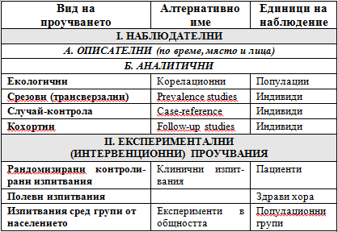

Slide 28
Описателни епидемиологични проучвания
Описват и сравняват моделите на проявление на болестите в и между популациите.
Дават отговор на въпросите:
  Има ли тенденция за нарастване или намаляване на честотата на дадено заболяване с течение на времето?
  Каква е честота на едно заболяване в определена географска област в сравнение с друга географска локализация?
  Различават ли се по своите характеристики лицата със заболяване от лицата без заболяване?

Slide 29
Описателни епидемиологични проучвания
Дават отговор на въпросите:
1. Кога се боледува? / Какво е варирането на дадено заболяване във времето?/
2. Къде се боледува? / Какво е географското разпространение на заболяването/
3. Кой боледува? / Какви са характеристиките на лицата, които боледуват от дадено заболяване?/
Описват разпространението на болестта по време, място и лица

Slide 30
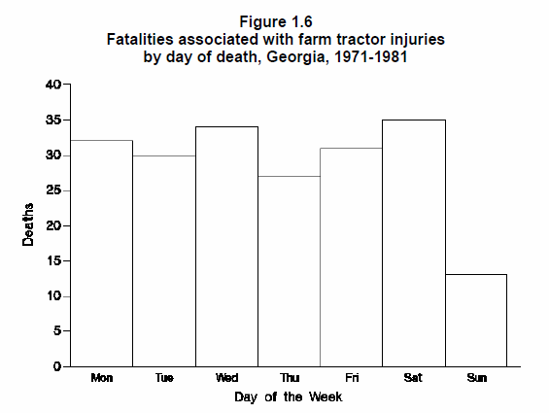

Slide 31
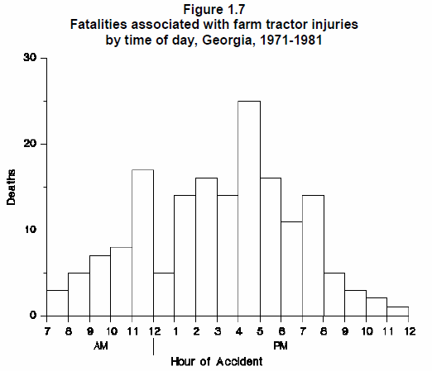

Slide 32
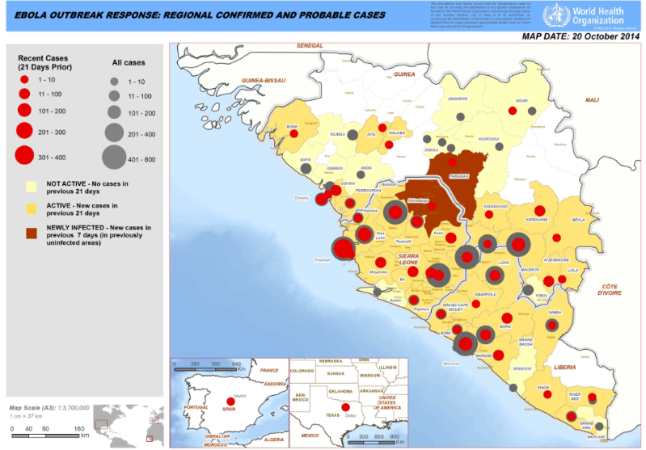

Slide 33
Описателни епидемиологични проучвания - приложения
Използват готови данни от рутинната здравна и обща статистика, бързи и евтини
Посочват лицата, които имат най-голяма вероятност за засягане от заболяване, с което подпомагат клиничните лекари
Подпомагат ефективното разпределение на ресурсите и планирането на профилактични програми според здравните потребности
Насочват към възможните причини за дадено заболяване, като от тях често възникват първите хипотези за причинност

Slide 34
Екологични /корелационни/ епидемиологични проучвания
Наблюдателни епидемиологични проучвания, при които се изучават и анализират цели популации или групи лица. Сравнява се честотата на заболяванията в различни популации за един и същ период или в една и съща популация за различни периоди.
Използват се налични данни от националната статистика и центровете по здравна информация, бързи и евтини проучвания

Slide 35
Корелационно проучване на връзката между консумацията на високоалкохолни напитки и сърдечно-съдовата смъртност при мъжете
Y = 14.4x + 149
450
Русия
400
350
r= 0,315
300
България
Стандартизирана см. БОК,
0-64/100000,мъже: 2000
250
200
150
Албания
100
50
0
2
4
6
8
10
12
Високоалкохолни напитки, консумация в литри чист алкохол на едно лице, 2000 г.
Европа

Slide 36
Екологични епидемиологични проучвания - проблеми
Резултатите от екологичните проучвания са трудни за интерпретиране, тъй като често липсват данни за различни експозиции или важни характеристики на популацията, необходими за валидни заключения. Не може да се контролира ефекта на замъгляващите фактори.
Основен проблем е възможността за допускана на екологична систематична грешка, като се прави заключение за наличие на причинност на индивидуално ниво въз основа на данни за цели популации

Slide 37
Срезови /напречни, трансверзални/ епидемиологични проучвания
Проучвания на болестността - измерват честотата на съществуващите в популацията заболявания в определен момент, като данните се събират пряко от населението за кратък период от време
Събират се данни не само за заболявания, но и за честотата на рисковите фактори, потреблението на здравни услуги, потребностите от медицинска и социална помощ и др.

Slide 38
Срезово проучване за честотата на язвената болест и консумацията на кафе
?
Кафе Язвена болест
t
Кафе + Язвена болест +
Кафе + Язвена болест -
Кафе - Язвена болест -
Кафе - Язвена болест +

Slide 39
Срезови /напречни, трансверзални/ епидемиологични проучвания
Провеждат се върху репрезентативни извадки
Измерват експозиционния статус и заболяването в един и същ времеви момент, което не позволява да се установи посоката на времевата връзка
Изискват подготвени изследователи и стандартизирани методи за събиране на информация

Slide 40
АНАЛИТИЧНИ ЕПИДЕМИОЛОГИЧНИ ПРОУЧВАНИЯ. КОХОРТНИ ПРОУЧВАНИЯ, ПРОУЧВАНИЯ СЛУЧАЙ-КОНТРОЛА – ВИДОВЕ, ПОСТАНОВКА И ПРОВЕЖДАНЕ, ПРЕДИМСТВА И НЕДОСТАТЪЦИ, ПОТЕНЦИАЛНИ ГРЕШКИ

Slide 41
КОХОРТНИ ПРОУЧВАНИЯ /проспективни, проследяващи проучвания/
Кохорта – група от лица с общи характеристики или приживявания в определен период от време
Напр. кохорта по възраст, професия, образование, бременност, ваксинация и др.

Slide 42
КОХОРТНИ ПРОУЧВАНИЯ /проспективни, проследяващи проучвания/
Наблюдава се кохорта от лица, идентифицирани преди появата на заболяването
Сравняваните групи се проследяват за определен период от време, за да се определи честотата на заболяването сред тях
Проучването изучава причинно-следствената връзка напред във времето, от причината към резултата

Slide 43
ВИДОВЕ КОХОРТНИ ПРОУЧВАНИЯ
Проспективни проучвания
При тях резултатът още не се е появил при започване на проучването
Заболяване⁺
Експозиция+
Кохорта
Заболяване⁻
проследяване
Заболяване⁺
Експозиция⁻
t₀
t_{f}
Заболяване⁻

Slide 44
ВИДОВЕ КОХОРТНИ ПРОУЧВАНИЯ
Ретроспективни проучвания (историческа кохорта)
При тях резултатът е възникнал вече преди започване на проучването
Изследователят се връща назад във времето и подбира сравняваните групи въз основа на техния експозиционен статус от съществуваща надеждна документация
Групите се проследяват по документи във времето от определена минала дата, регистрирана в документацията до настоящия момент или друг минал момент във времето

Slide 45
ВИДОВЕ КОХОРТНИ ПРОУЧВАНИЯ
Ретроспективни проучвания
Заболяване⁺
Експозиция+
Кохорта
Заболяване⁻
Проследяване
по документи
Заболяване⁺
Експозиция⁻
t_{i}
t₀
Заболяване⁻

Slide 46
ВИДОВЕ КОХОРТНИ ПРОУЧВАНИЯ
Амбиспективни проучвания (двупосочни кохорта)
Кохортата се идентифицира по документи и се оценява честотата на даден резултат в определен момент
Същата кохорта се проследява проспективно напред във времето за определяне честотата на друг резултат

Slide 47
ВИДОВЕ КОХОРТНИ ПРОУЧВАНИЯ
Амбиспективни проучвания
Заб1⁺
Заб2⁺
Експозиция+
Кохорта
Заб1⁻
Заб2⁻
Проследяване
по документи
Проследяване
Заб1⁺
Заб2⁺
Експозиция⁻
t_{i}
t₀
Заб1⁻
Заб2⁻
t_{f}

Slide 48
КОХОРТНИ ПРОУЧВАНИЯ
Измерване на резултата и анализ на данните
Определя се честотата на възникване на заболяването в двете сравнявани групи и се изчислява директно I_{e ,} I₀ или CI_{e,} CI₀
Изчислява се мярка за силата на връзката – относителен риск
Възможно е изчисляване на всички мерки за абсолютно сравняване – рискова разлика, етиологична фракция, популационен атрибутивен риск

Slide 49
КОХОРТНИ ПРОУЧВАНИЯ – ПРЕДИМСТВА
Директно се определя заболяемостта
Изучава се едновременно връзката на една експозиция с повече здравни резултати
Директно се изчислява относителния риск
Подходящи за изучаване на рядка експозиция
Може да се определят дозо-зависими оценки на риска
Минимална заплаха от систематична грешка

Slide 50
КОХОРТНИ ПРОУЧВАНИЯ –НЕДОСТАТЪЦИ
Изисква голям брой участници
Не е подходящо за рядка болест
Има значителна продължителност
Трудности в проследяването на кохортата
Административни проблеми – персонал, поддържане на документация и др.
Скъпоструващи
Етични проблеми

Slide 51
ПРОУЧВАНИЯ СЛУЧАЙ-КОНТРОЛА
При тях и експозицията, и резултатът вече са се случили преди началото на проучването
Проучването изучава причинно-следствената връзка в обратна посока – от резултата към причината

Slide 52
ВИДОВЕ ПРОУЧВАНИЯ СЛУЧАЙ-КОНТРОЛА
Ретроспективни проучвания
Експ.+
Случаи – заб.+
Експ.-
Експ.+
Контроли – заб.-
Експ.-
tp
t₀

Slide 53
ПРОУЧВАНИЯ СЛУЧАЙ-КОНТРОЛА - ПРЕДИМСТВА
Подходящи за изучаване на редки болести
Лесни за провеждане
Бързи и евтини
Позволяват да се изучи връзката на едно заболяване с няколко експозиции
Изисква относително малко лица
Минимални етични проблеми

Slide 54
ПРОУЧВАНИЯ СЛУЧАЙ-КОНТРОЛА - НЕДОСТАТЪЦИ
Сериозно застрашени от систематична грешка на подбора, на изследователя и на припомняне
Труден подбор на контролна група
Податливи на замъгляващ ефект
Заболяемостта не може да се измери директно
Не са подходящи за оценка на нови лечения или профилактични мерки за дадено заболяване

Slide 55
ОСНОВНИ РАЗЛИКИ МЕЖДУ ПРОУЧВАНИЯТА СЛУЧАЙ-КОНТРОЛА И КОХОРТНИТЕ ПРОУЧВАНИЯ
Случай-контрола
От резултата към причината
Започва с болестта
Проверява дали експозицията е по-честа сред случаите
По-малко участници
Подходящи за редки болести
Индиректна оценка на риска чрез OR
Изучават връзката с повече експозиции
Бързи
Евтини
Първо средство при проверката на хипотази
Кохортно проучване
От причината към резултата
Започва с експозицията
Проверява дали болестта възниква по-често сред експонираните лица
По-значителен брой участници
Подходящи за редки експозиции
Изучава връзката с повече заболявания
Продължителни
Скъпи
Измерват директно заболяемостта и RR

Slide 56
Замъгляване /Confounding/
Замъгляващият фактор може да промени очевидната посока на една причинна връзка и да доведе до появата на причинно-следствена връзка, която в действителност не съществува

Slide 57
Замъгляващ фактор
експозиция заболяване
замъгляващ
фактор
Замъгляващият фактор трябва да е свързан и с рисковия фактор и със заболяването
Факторът е замъгляващ само ако е нееднакво разпределен между сравняваните групи

Slide 58
Замъгляване - примери
пиене на кафе МИ
тютюнопушене

Slide 59
Замъгляване
Възрастта, пола и социалния статус често са замъгляващи фактори
Уеднаквяването на разпределението на замъгляващия фактор в сравняваните групи премахва замъгляващия ефект
Замъгляването може да бъде контролирано по няколко начина, които могат да се приложат при планирането или при анализа на проучването

